Slide 1
「サイボウズ デヂエ 8 」ユーザー様向け 「サイボウズ Office」カスタムアプリ機能のご紹介
2023年3月 現在

Slide 2
はじめに
「サイボウズ デヂエ 8」は、2023年9月末日にサポートを終了いたします。
本資料では、「サイボウズ デヂエ 8」をご利用のお客様に、移行先として
クラウド版「サイボウズ Office」のカスタムアプリ機能をご紹介します。

Slide 3
デヂエとカスタムアプリの歴史
カスタムアプリ登場
「サイボウズ Office 9」以降は、「プレミアムコース」の 機能でカスタムアプリ(「デヂエ」同等の機能)が搭載されました。
「サイボウズ Office」 発売
「サイボウズ Office 8」発売
「サイボウズ Office 9」発売
「サイボウズ Office 10」発売
クラウド版「サイボウズ Office」発売
1997年
2001年
2002年
2009年
2011年
2013年
2023年
・・・
サイボウズ DB メーカー
(現デヂエ)発売
発売
サポート終了
サイボウズ デヂエ 発売

Slide 4
カスタムアプリとは？
「カスタムアプリ」とは、
「サイボウズ デヂエ 8」を
グループウェア機能と連携して利用できるように
グループウェア「サイボウズ Office」プレミアムコースに搭載
したものです。

Slide 5
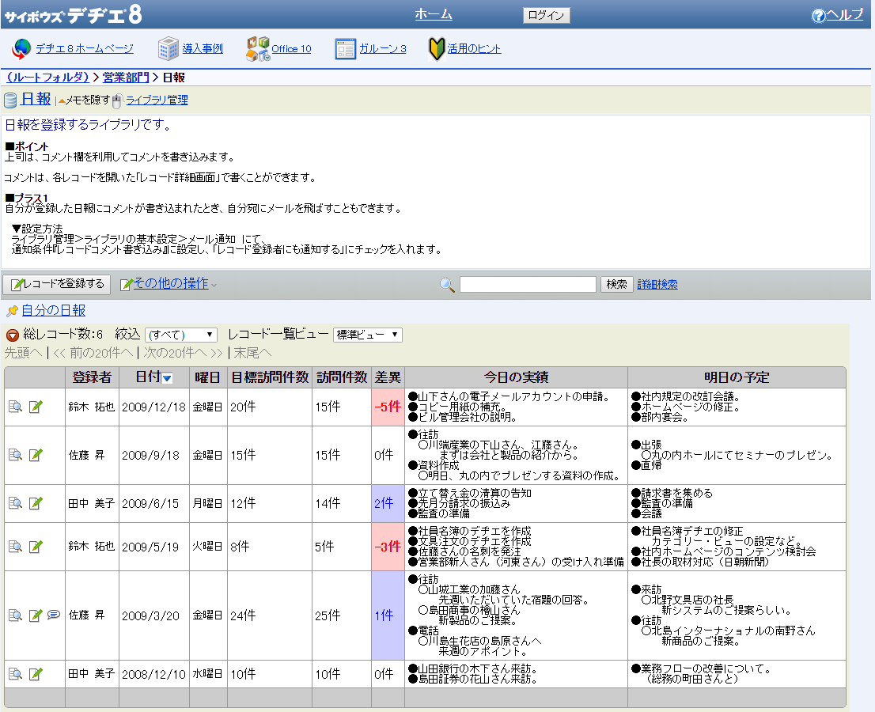
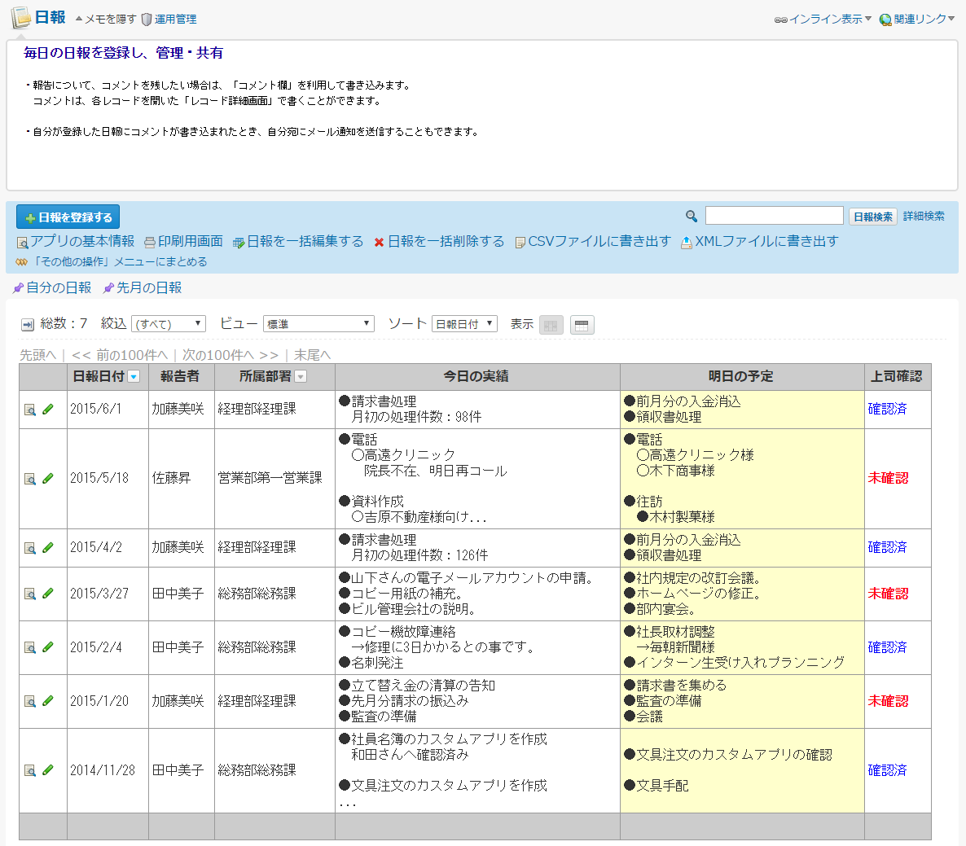
デヂエとカスタムアプリの画面比較
「カスタムアプリ」

Slide 6
機能比較表（1/3）
「サイボウズ デヂエ 8」 | 比較項目 | 「サイボウズ Office」 カスタムアプリ機能
データベース機能 | 搭載機能 | グループウェア基本機能＞P11,17 モバイル機能＞P29 カスタムアプリ機能 （データベース機能）
ライブラリ数に応じた料金体系 | 料金体系 | ご利用ユーザー数に応じた料金体系
無制限（300名までを推奨） | 利用できるユーザー数 | ご契約中の「サイボウズ Office」 ユーザー数（300名までを推奨）
ご契約中の「サイボウズ デヂエ 8」 プラン数 | 利用できるライブラリ （アプリ）数 | 無制限
利用できます（『サイボウズ Office 8 plus デヂエ』を除く） | ログイン前ユーザー | 利用できません＞P27

Slide 7
機能比較表（2/3）
「サイボウズ デヂエ 8」 | 比較項目 | 「サイボウズ Office」 カスタムアプリ機能
背景やヘッダ・フッタのカスタマイズが可能です（『サイボウズ Office 8 plus デヂエ』を除く） | ライブラリ（アプリ）ごとのデザインカスタマイズ | 背景や罫線、アイコンのカスタマイズが可能です＞P25
利用できません | ステータス管理機能 | 利用できます＞P15
利用できません | アドレス帳・ファイル管理 との連携 | 「サイボウズ Office」のアドレス帳、ファイル管理を入力タイプとして利用できます
利用できません | 掲示板・メッセージへの インライン表示 | 「サイボウズ Office」の掲示板やメッセージにカスタムアプリのURLを貼るとインライン表示ができます>P17
メール通知のみ利用できます | 通知機能 | メール通知のほか、「サイボウズ Office」トップページへ通知できます >P12

Slide 8
機能比較表（3/3）
「サイボウズ デヂエ 8」 | 比較項目 | 「サイボウズ Office」 カスタムアプリ機能
利用できません | 登録データ名の変更 | 「レコード」以外に「タスク」「情報」など任意の名称へ変更できます
利用できません | スマートフォンに 最適化された 画面の利用 | 利用できます＞P29
「.dbm」形式 ※「.dbmx」形式もしくは「.dbmz」形式のデータは取り込めません | ライブラリ（アプリ）の データ形式 | 「.dbmx」形式もしくは「.dbmz」形式 ※「.dbm」形式のデータも取り込むことが可能です
・ポータル ・ユーザー情報 | 「Garoon」と連携可能な 機能・項目 | ・ポータル ・ユーザー情報
利用できません | API・JavaScript・ プラグインカスタマイズ | ・JavaScript（クラウド版のみ）

Slide 9
カスタムアプリにしかない機能

Slide 10
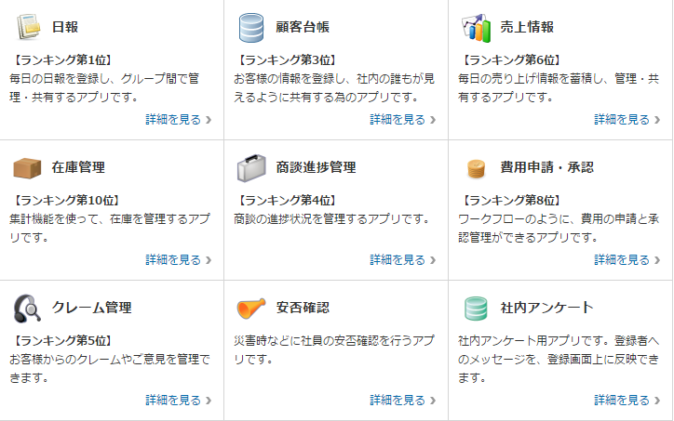
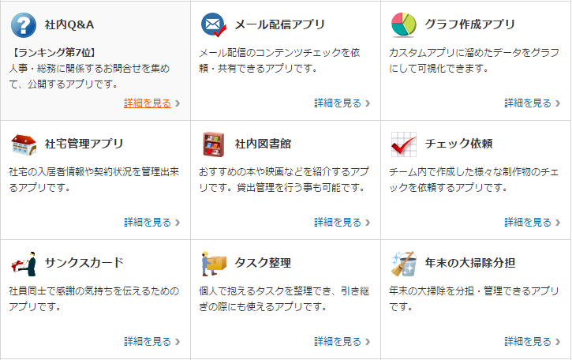
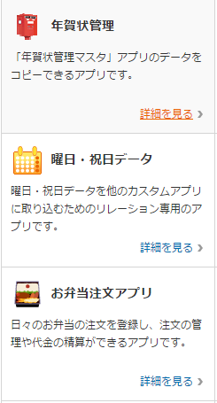
１：アプリ作成数無制限
「カスタムアプリ」では、個数制限なくアプリを作成することができます。
テンプレートの種類は 約100 種類！
※ テンプレートの一例

Slide 11
２：ポータル画面
「カスタムアプリ」で作成したアプリを一覧表示できます
「サイボウズ Office」にはユーザー毎のトップページがあるので、必要な情報をポータル画面として集約することができます。
全社へのお知らせを一斉に
告知することができます
複数のアプリを
情報ポータルとして集約して表示できます
複数のアプリを
情報ポータルとして集約して表示出来ます。
ポータルへ表示するアプリの種類は
管理者が設定 または、ユーザー毎に設定することも可能です。
複数のアプリを
情報ポータルとして集約して表示出来ます。
複数のアプリを
情報ポータルとして集約して表示できます。

Slide 12
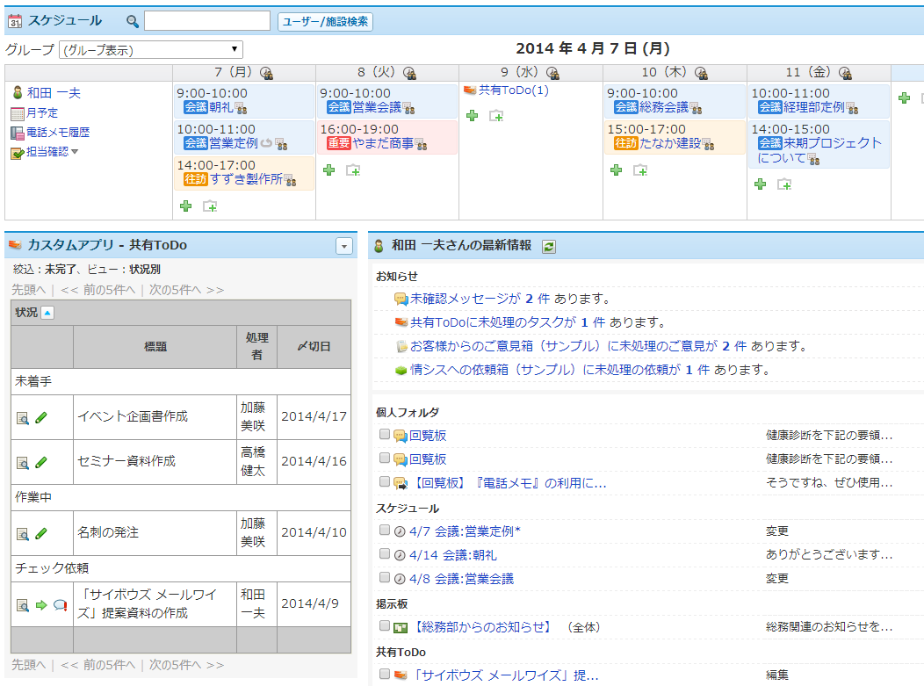
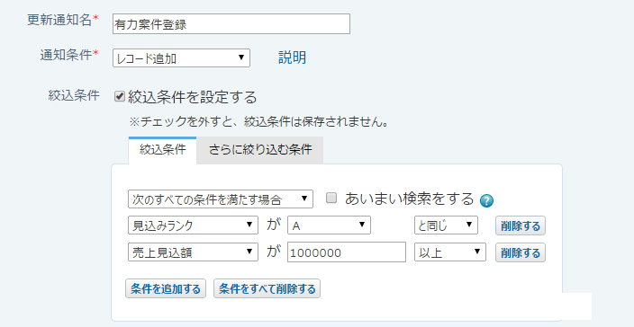
３−１：通知機能
通知一覧
複数条件での更新通知
「サイボウズ Office」のトップページで新着通知を受け取ることができます。
更新通知の通知条件を、複数の条件を組み合わせて設定することができます。
グループウェアに最新情報として通知を表示させることができます
詳細な条件を設定し、必要な情報のみを通知させることができます

Slide 13
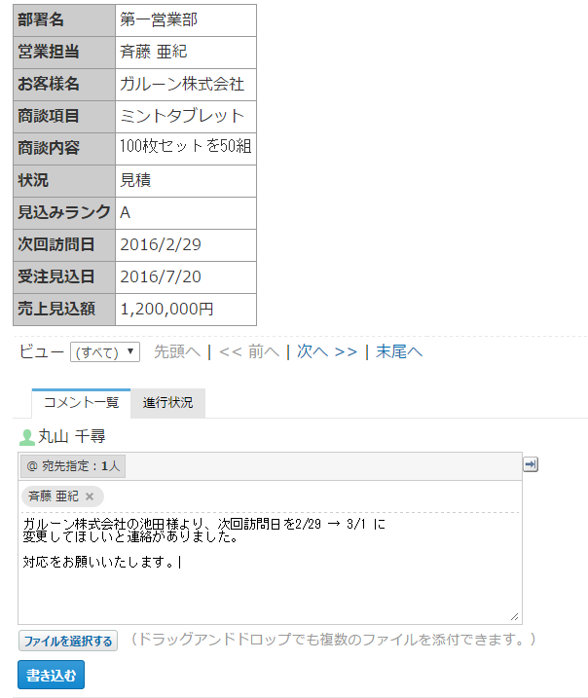
３−２：通知機能
リマインド通知
メンション通知
日付項目に対して、期限を設定して通知をすることができます。
レコードに対してコメントを記入する際に、宛先を指定することができます。
通知の条件を設定
指定されたユーザーには、メール通知またはトップページで通知を受け取ることができ、確認漏れを防ぐことができます
訪問日の 2 日前に「トップページ」で
通知を受け取れます。

Slide 14
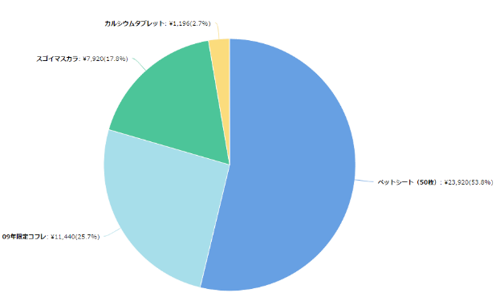
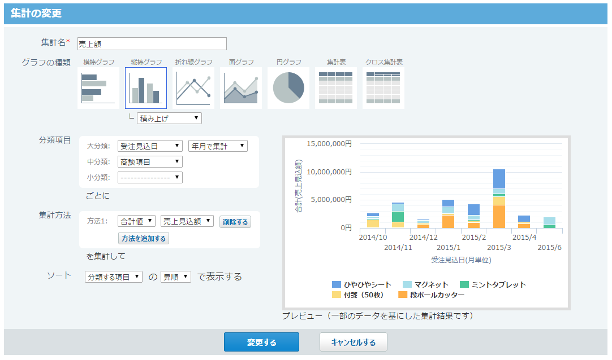
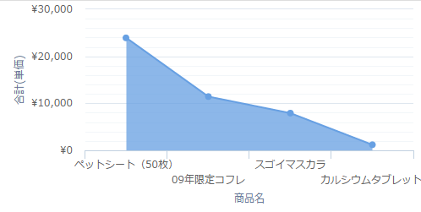
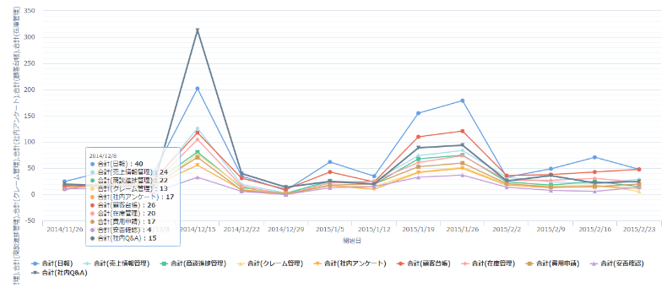
４：グラフ集計機能
「カスタムアプリ」に登録されているデータを簡単に グラフ集計することができます。
「集計表」「クロス集計表」は、CSV 形式でファイルに出力することができます。
グラフの種類は全部で 7 種類
集計項目や条件も
自由に選択できます

Slide 15
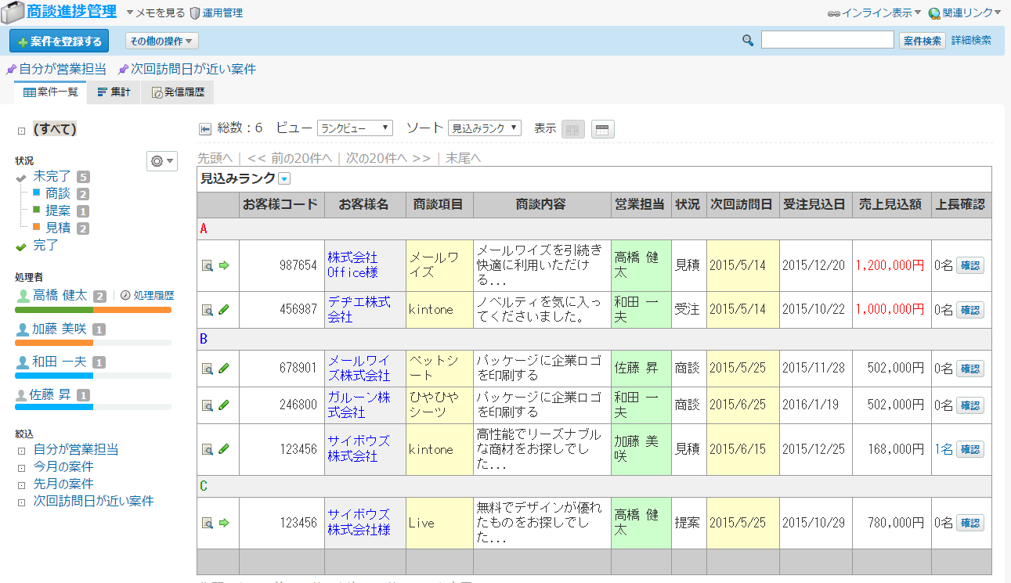
５：ステータス機能
「案件管理」や「タスク管理」などにおいて、担当者や〆切日、進捗状況を管理することができます。
進捗状況毎のレコード件数が表示されます
「誰が」「いつ」「何を」といった情報を確認することができます
メンバー個々のタスクの
状況をグラフ表示できます

Slide 16
６：現在時刻を基準とした時間計算機能
時間計算項目にて、「現在日時」を基準とした時間量を計算することができます。
設定画面

Slide 17
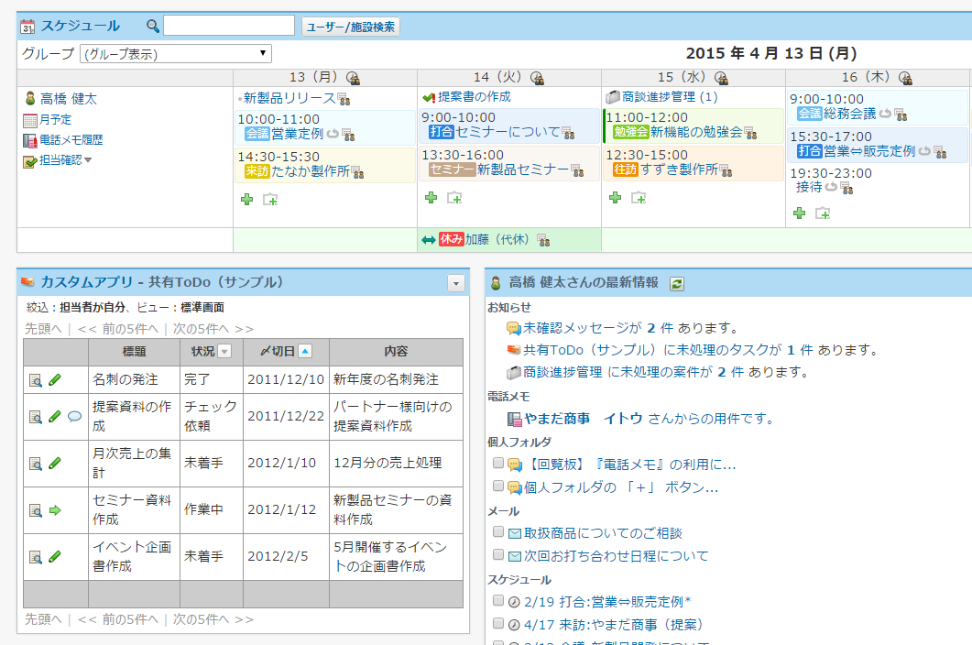
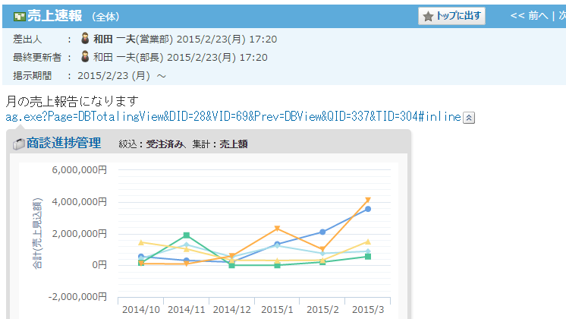
７：グループウェアとの連動
スケジュール機能との連動
掲示板やメッセージでカスタムアプリの情報をインライン表示できるので、売上情報などのグラフを共有することができます
掲示板機能との連動
「締切日」を設定しておけば、スケジュールに
タスクの締切が表示されるので、対応漏れを防ぐことができます

Slide 18
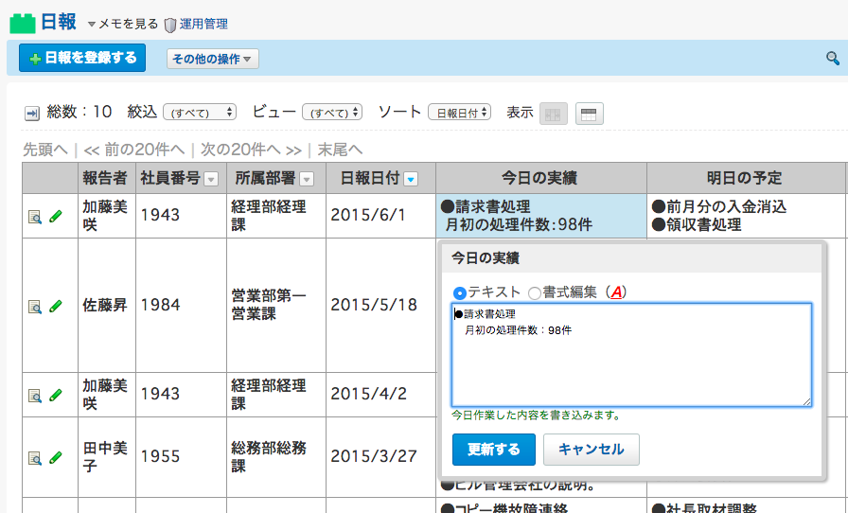
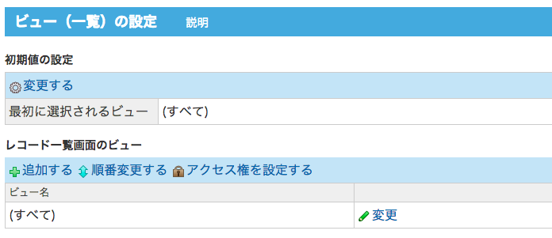
８：一覧画面からの直接編集
ビューの設定画面で許可されている場合、レコードの一覧画面から項目を直接編集できます。
一覧画面で編集したい項目をクリックし、入力して更新するをクリックすると編集が完了します
ビュー（一覧）の設定画面で一覧画面での直接編集を許可

Slide 19
９：アクセス権を一括設定
項目、ビュー（一覧）、ビュー（詳細・登録）、絞り込みの設定で、アクセス権を一括設定できます。

Slide 20
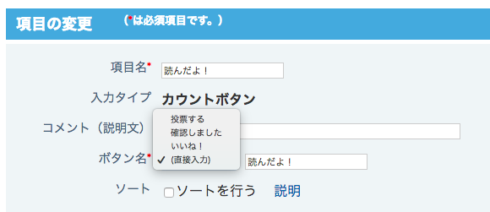
１０：カスタムアプリならではの入力タイプ
デヂエのフィールドタイプにない「カウントボタン」「チェックボックスリスト」などの項目の入力タイプがあります。
ファイル項目に複数のファイルを添付することができます。
カウントボタン
チェックボックスリスト
ファイル項目
複数の選択肢を指定して絞り込み指定することもできる

Slide 21
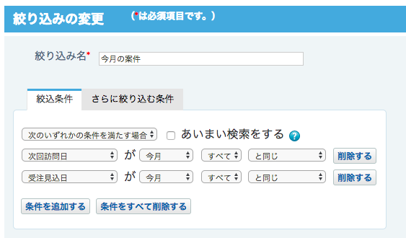
１１：絞り込み条件で月の日付を指定
絞り込み条件で入力タイプが「日付」の項目で「今月」「先月」「来月」を指定する時、 「1日」「14日」などの特定の日付の他、「すべて」や「末日」などを選択することができます。

Slide 22
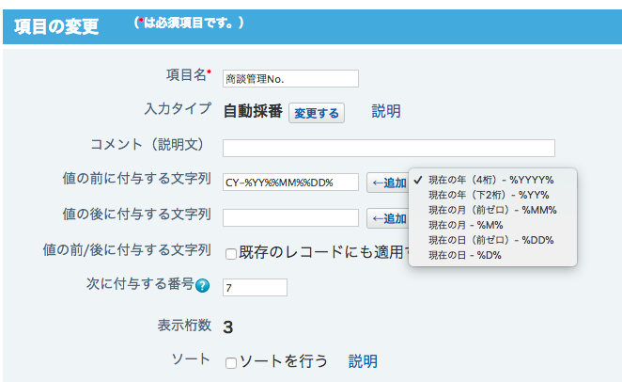
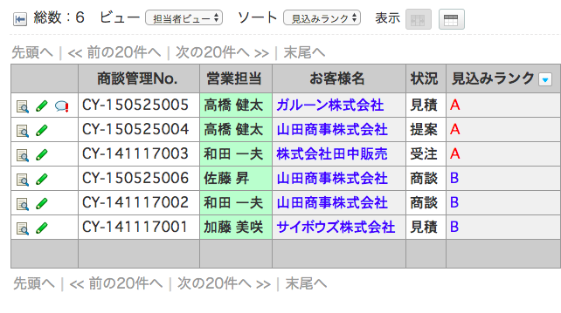
１２：自動採番項目の強化
自動採番値の前後に付与する文字列で、レコードの登録時刻の年月日を指定できる「予約語」が使えるようになりました。
「CY-%YY%%MM%%DD%」をしているすると2015年5月25日に登録されたレコードには
「CY-150525XXX（自動採番の値）」が登録されます

Slide 23
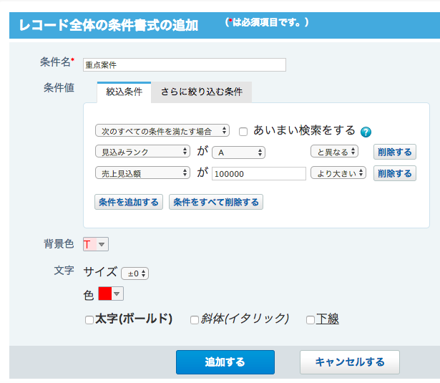
１３：レコード全体への条件書式設定
デヂエでは「項目」ごとの条件書式の設定で、１つの設定につき１つの条件しか設定ができませんでしたが、レコード全体に対して複数の条件を組み合わせて、条件書式を設定できるようになりました。

Slide 24
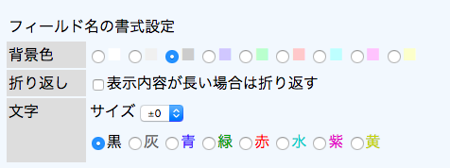
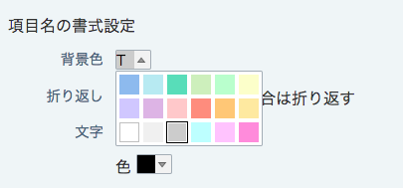
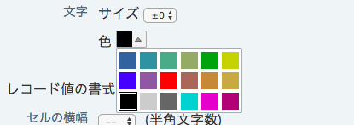
１４：書式・条件書式の背景色・文字色を追加
レコードの背景色・文字色に指定できる色のバリエーションが増えました。
カスタムアプリ

Slide 25
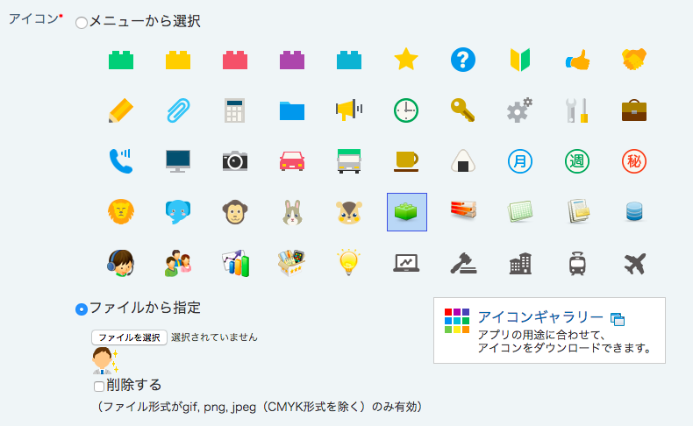
１５：選択できるアイコン
選択できるアイコンがデヂエ15個に対し、カスタムアプリでは50個に増えました。
任意の画像ファイルを指定することもできます。

Slide 26
デヂエにしかない機能

Slide 27
１：ログイン前ユーザー
「デヂエ」では、製品にログインすることなくライブラリの閲覧や各種操作が可能ですが、
「サイボウズ Office」では閲覧・各種操作はログインユーザーのみに限定されます。
利用ユーザー全員にアカウントが必要です。
閲覧のみを行う場合でも、アカウントが必要になります。

Slide 28
モバイル機能

Slide 29
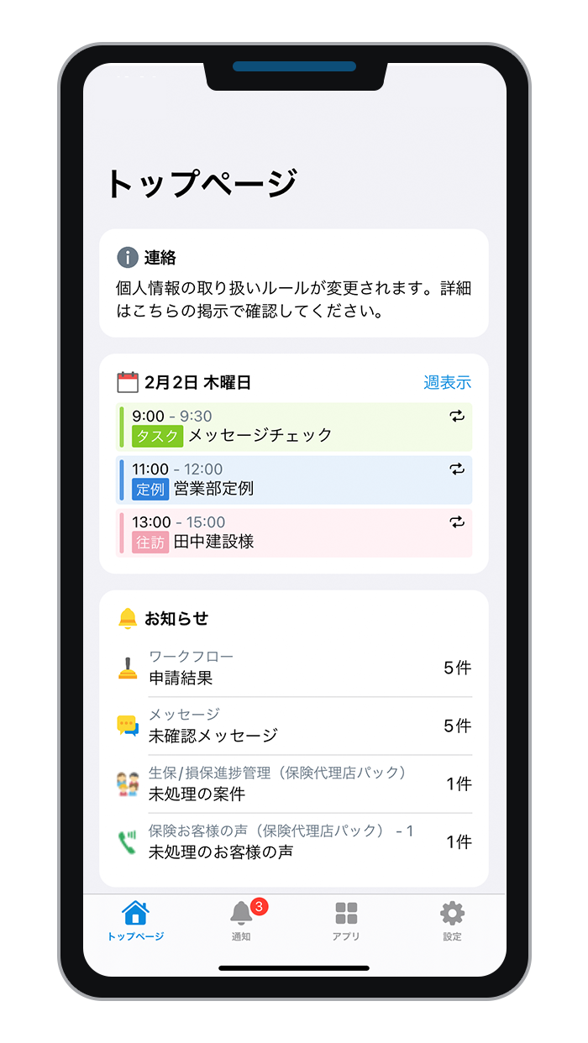
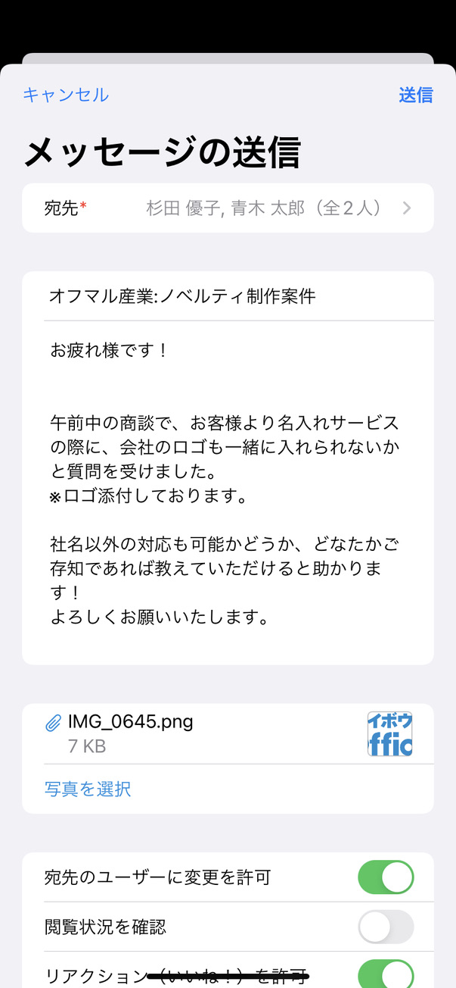
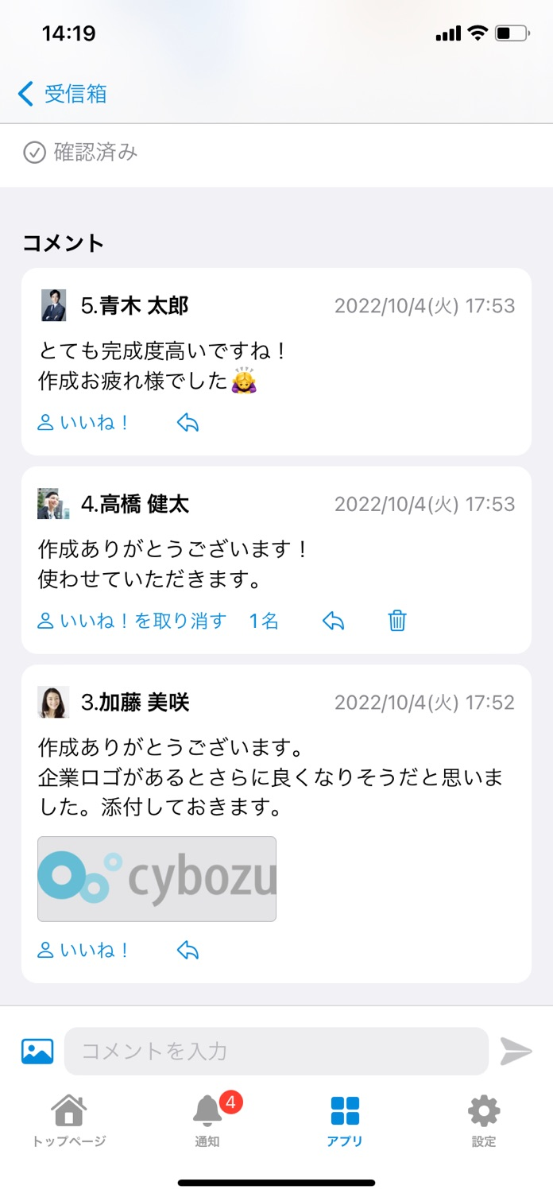
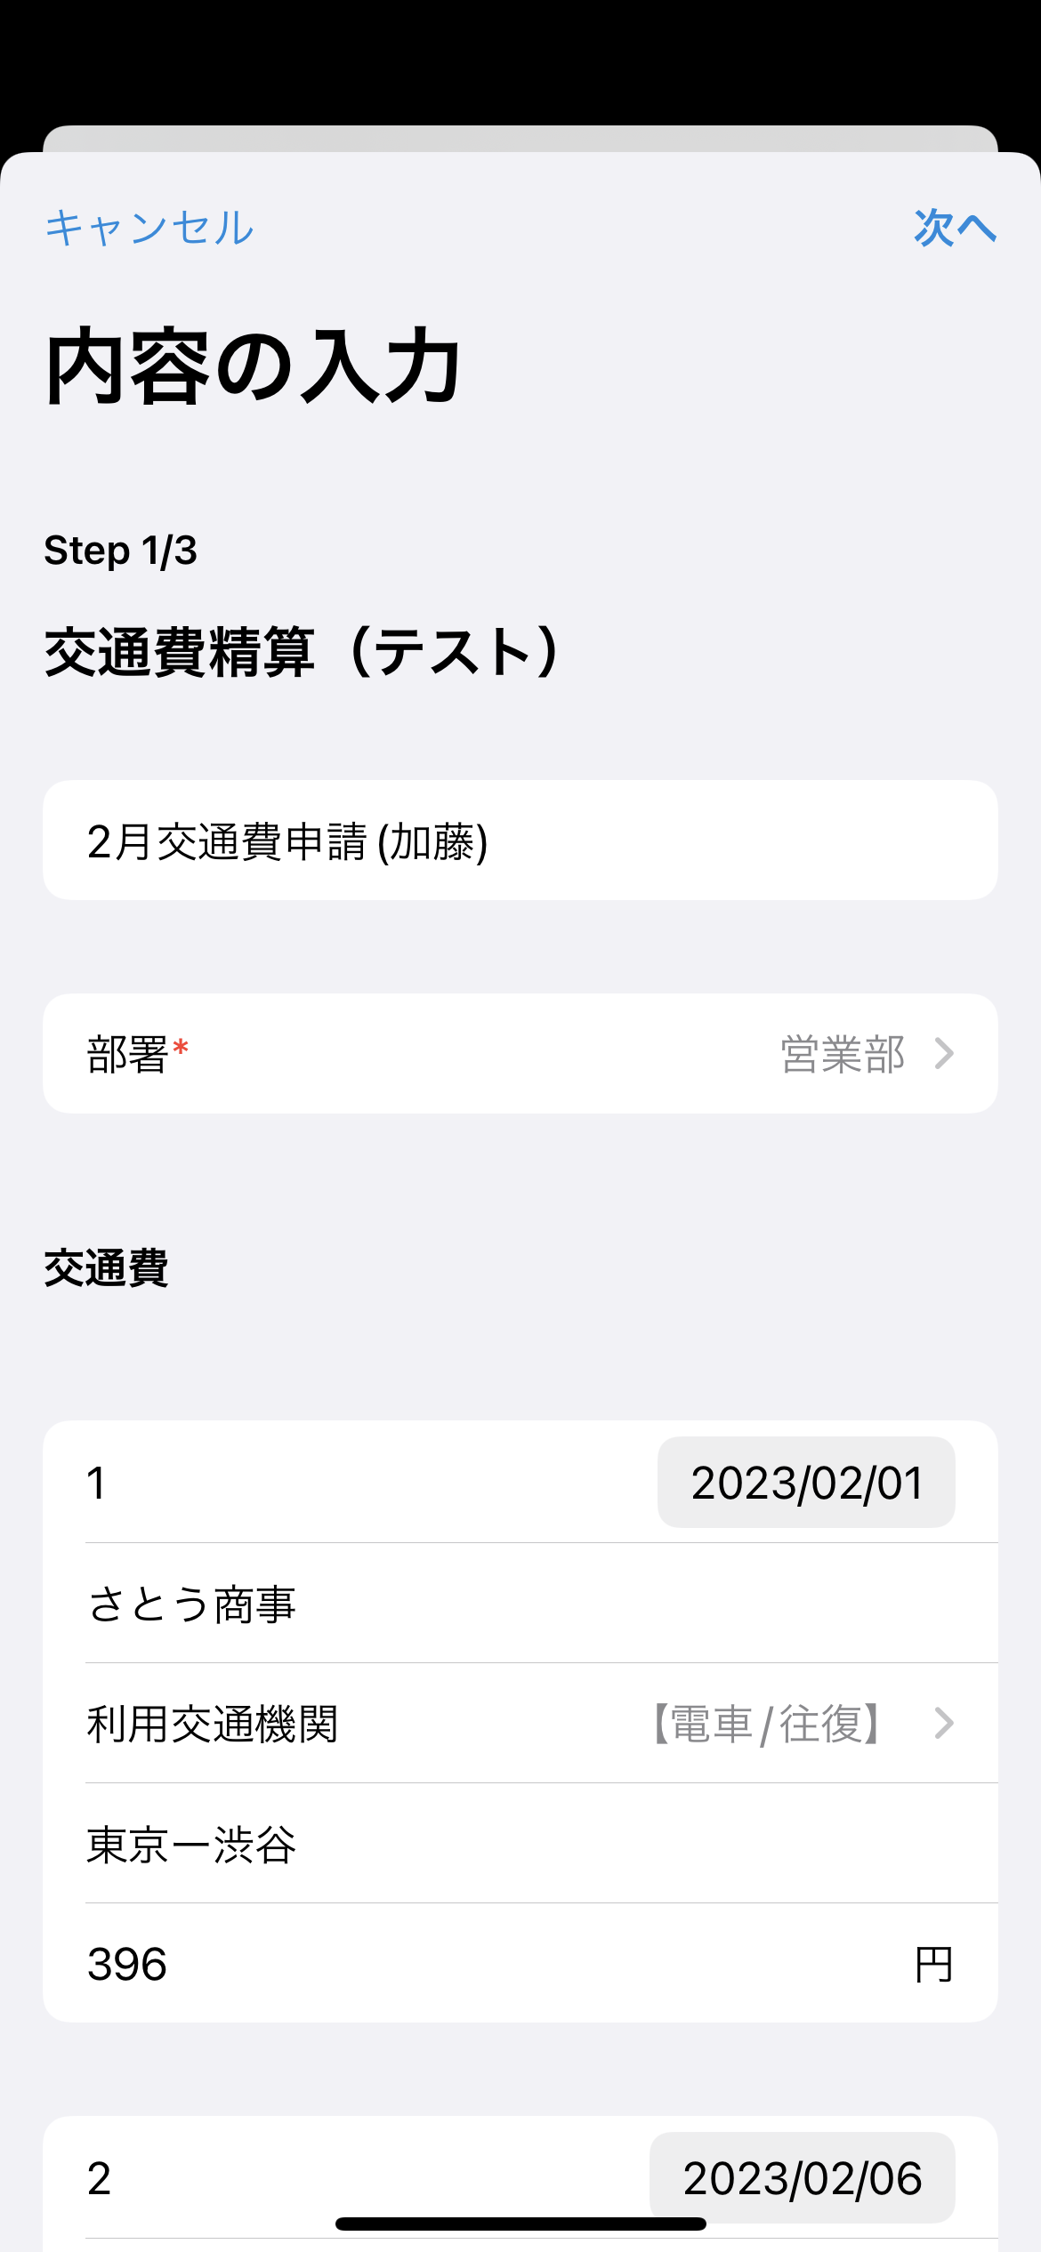
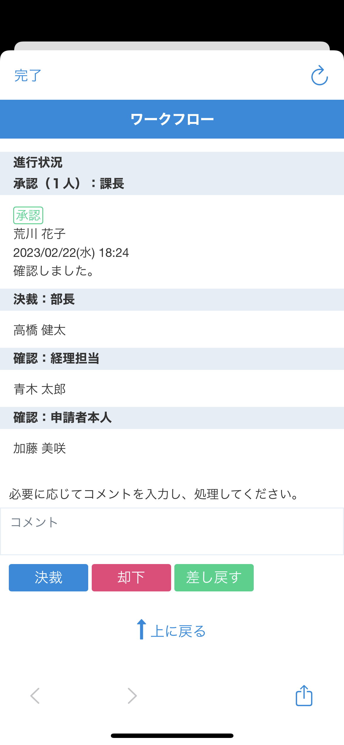
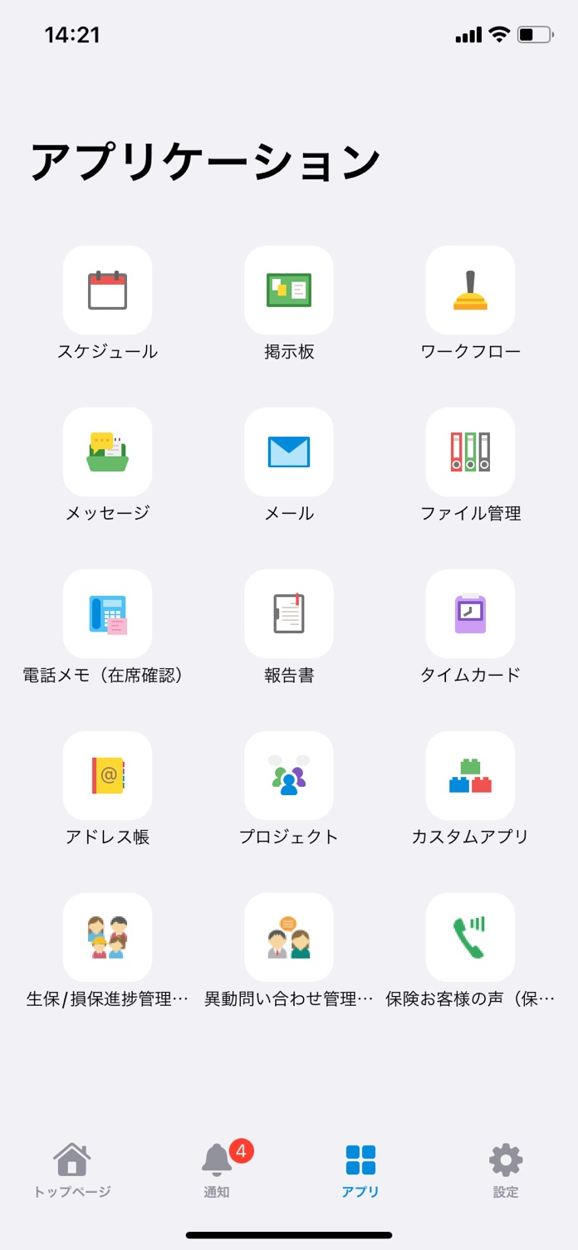
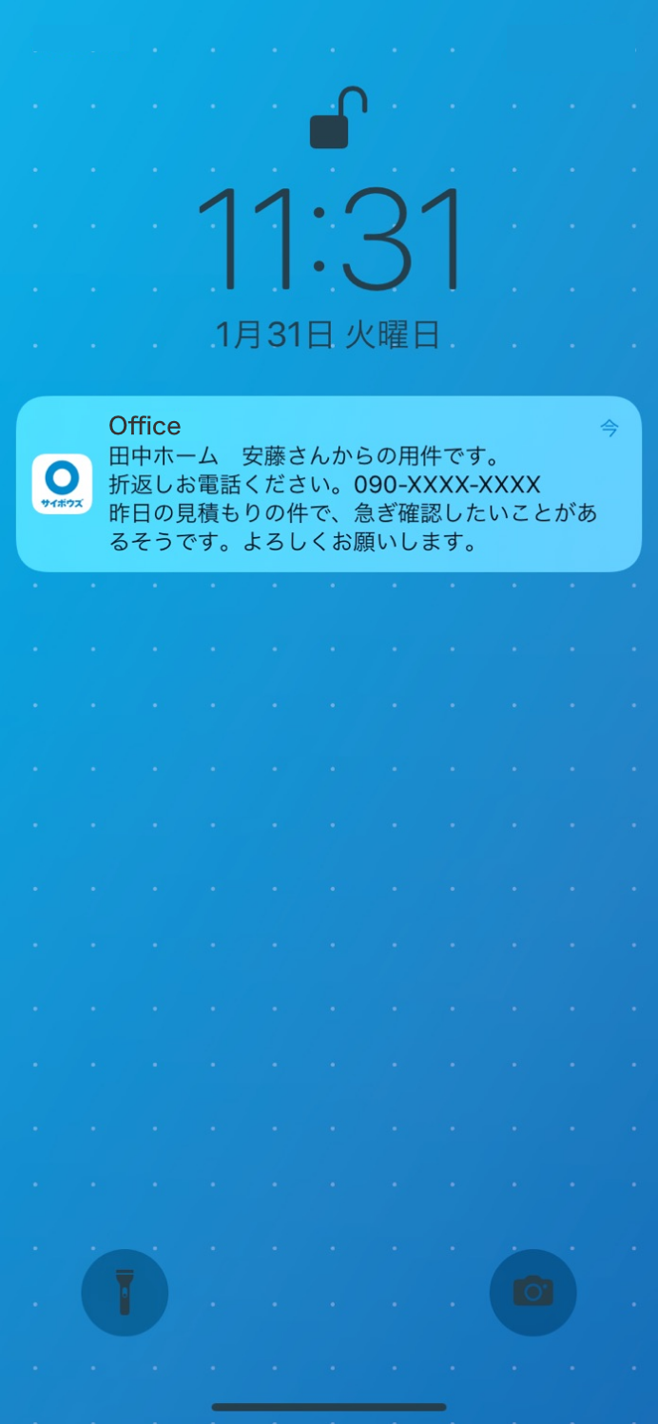
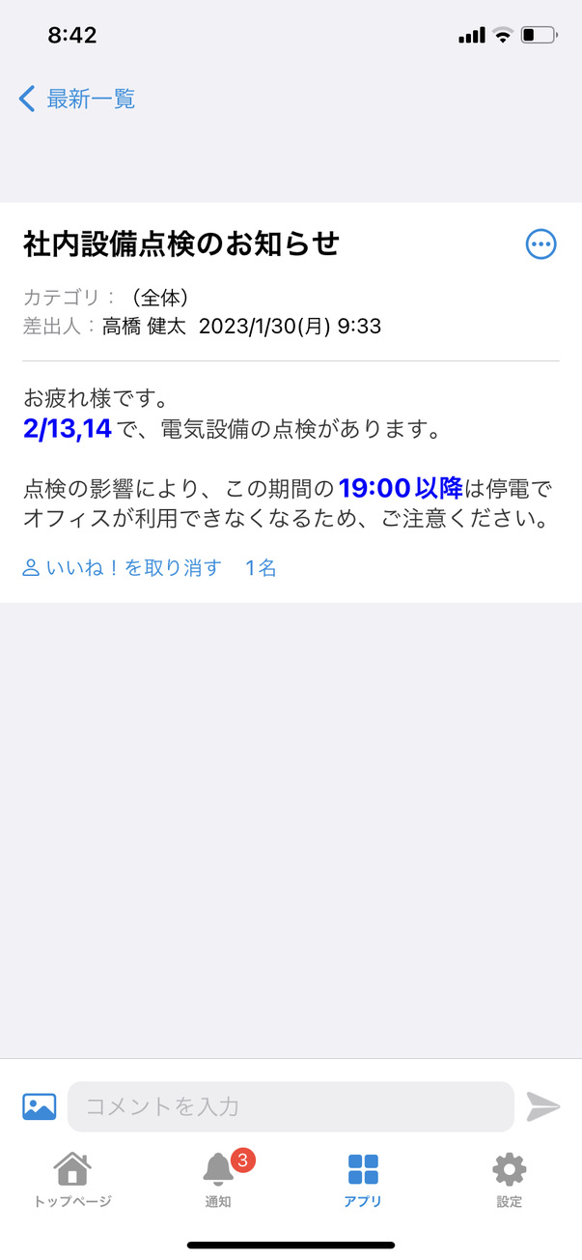
モバイル機能
モバイル版アプリ
モバイル版アプリを使えば、スマートフォンやタブレットでも快適にご利用いただけます。
移動中や出張先、店舗や現場でも、その場で業務に取り組めます。
※ サイボウズ Officeをご契約いただくと、無料で利用できます。
営業・現場・事務 みんなに伝えられる
オフィスにいなくても申請・決裁
その日の予定や自分宛の
連絡・申請をひと目で把握
申請
決裁
チームでのやり取り
外出先からでも
かんたんに申請・
決裁ができる！
アプリケーション一覧から、使いたい機能にすぐにアクセス！
場所を問わず案件の
やり取りが進む
お知らせの発信
プッシュで通知が届くので、大事な連絡も
見逃さない！
オフィスにいない
人にも届く

Slide 30
価格

Slide 31
「サイボウズ Office」のライセンス体系
カスタムアプリは、プレミアムコースでご利用いただけます。
クラウド版
スタンダード
コース
プレミアム
コース

Slide 32
クラウド版「サイボウズ Office」価格
クラウド版は、自社でサーバーを用意する必要がないうえ、必要な時に必要な人数分だけ購入できます。
 | 月額 | 年額
プレミアムコース | ¥800 | ¥9,405
※価格は税抜き表示です。
※1ユーザーあたりの金額です。
※初期費用は0円です。
最低購入ユーザー数は5ユーザーです。6ユーザー目以降は1ユーザー単位でご契約いただけます。
「サイボウズ Office」は、300ユーザーまでの利用を推奨しております。
最低契約期間は1ヶ月です。（月額ライセンスの場合）
ユーザー数×5GB分のディスク容量をご利用いただけます。
ディスク容量は、ドメインごとに10GB単位で追加できます。 ディスク増設の価格は、10GB \1,000/月です。（税別）

Slide 33
価格シュミレーション（年額）
■ケースA：ライブラリ数20 ユーザー数10名で利用の場合
製品名
提供方法 | パッケージ版のみ | クラウド版
プラン／コース名 | プラン20 | プレミアム
金額／年 | 新規 100,000円 継続 90,000円 | 94,050円
※価格は税抜き表示です。

Slide 34
価格シュミレーション（年額）
■ケースB：ライブラリ数20 ユーザー数100名で利用の場合
製品名
提供方法 | パッケージ版のみ | クラウド版
プラン／コース名 | プラン20 | プレミアム
金額／年 | 新規 100,000円 継続 90,000円 | 940,500円
※価格は税抜き表示です。

Slide 35
価格シュミレーション（年額）
■ケースC：ライブラリ数無制限 ユーザー数100名で利用の場合
製品名
提供方法 | パッケージ版のみ | クラウド版
プラン／コース名 | プラン無制限 | プレミアム
金額／年 | 新規 600,000円 継続 540,000円 | 940,500円
※価格は税抜き表示です。

Slide 36
「デヂエ8」から クラウド版「サイボウズ Office」への データ移行方法

Slide 37
全体イメージ
バージョンアップ
クラウド移行
デヂエ ８
パッケージ版
「サイボウズ Office 10」
クラウド版
「サイボウズ Office」
データを上書き保存
データ移行ツールを実行

Slide 38
データ移行時の注意事項
データ移行中は「メンテナンスモード」になり、アクセスができなくなります。
データは上書き保存になるので、バージョンアップ後は元のバージョンに戻すことはできません。

Slide 39
事前準備 （バージョンアップ前に確認をお願いいたします）
動作環境やサーバーマシンの設定
→正しい環境、設定になっているかをご確認ください。
バックアップデータの保存場所
ドライブの空き容量
→バージョンアップに必要な容量に満たない場合、バージョンアップできません。
お使いのデヂエ製品のメンテンナンス時間を設定します。
→バージョンアップを行う際、ユーザーのアクセスを一時的に中止します。
バージョンアップ前のデヂエ製品のデータをバックアップします。
最新のインストーラーのダウンロードをします。
インストーラーを起動します。

Slide 40
パッケージ版「サイボウズ Office」からクラウド版への移行
クラウド版「サイボウズ Office」の試用申込をします。
パッケージ版「サイボウズ Office」でログインに関する設定をします。
→ログイン方法、ログイン名・パスワードの設定が必要です。
クラウド版「サイボウズ Office」のサブドメインを確認します。
→データ移行ツールを実行する際に、入力が必要です。
クラウド版「サイボウズ Office」でデータ移行の許可をします。
最新のデータ移行ツールをダウンロードします。
データ移行ツールを実行します。
▼ マニュアル：「サイボウズ Office」パッケージ版からクラウド版への移行
https://office-users.cybozu.co.jp/magazine/magazine99/post-3987.html

Slide 41
お問い合わせ

Slide 42
お問い合わせ
導入相談・購入に関するお問い合わせ
03-6633-2688
＊ 月～金 10:00～12:00 、13:00～17:30 （祝日・年末年始は除く）

